Slide 1
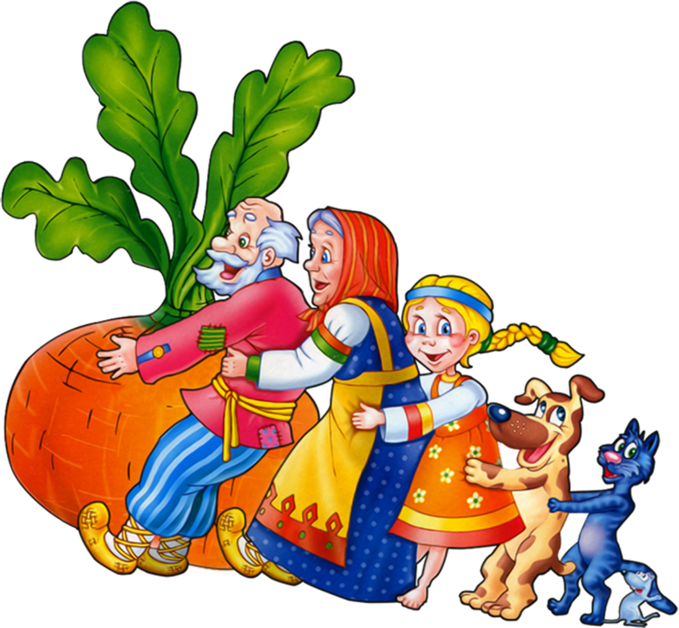
Воспитание нравственности дошкольников старшего возраста по средством чтения русских народных сказок

Slide 2
Сказка – ложь, да в ней – намек, добрым молодцам урок. А. С. Пушкин.

Slide 3
ЦЕЛЬ
Развитие устойчивого интереса к сказке как к произведению искусства;
Воспитание интеллектуально развитой личности, владеющей нормами культуры речевого общения;
Формировать у детей запас литературных художественных впечатлений;
Прививать интерес к театральной деятельности.

Slide 4
ЗАДАЧИ
1. Знакомить с различными видами сказочных произведений, учить узнавать персонажи сказок, знать название и автора, пересказывать содержание, высказывать свое отношение к героям сказки; закреплять умения использовать средства выразительности (позы, жесты, мимику, интонации, движения) и разные виды театров (бибабо, пальчиковый, театр картинок, кукольный) ; совершенствовать навыки самостоятельно выбирать сказку для постановки, драматизации, готовить необходимые атрибуты и декорации для будущего спектакля, распределять между собой обязанности и роли.
2. Развивать творческую самостоятельность и эстетический вкус дошкольников в организации театрализованных игр, в создании и передаче образов, отчетливость произношения, традиции семейного чтения.
3. Воспитывать партнерские отношения между детьми, коммуникативные качества, создавать радостный эмоциональный настрой, поощрять творческую инициативу.

Slide 5
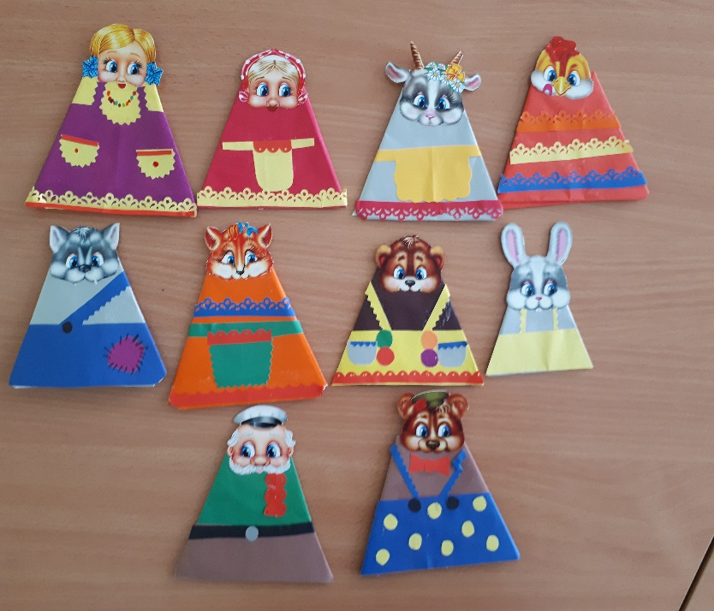
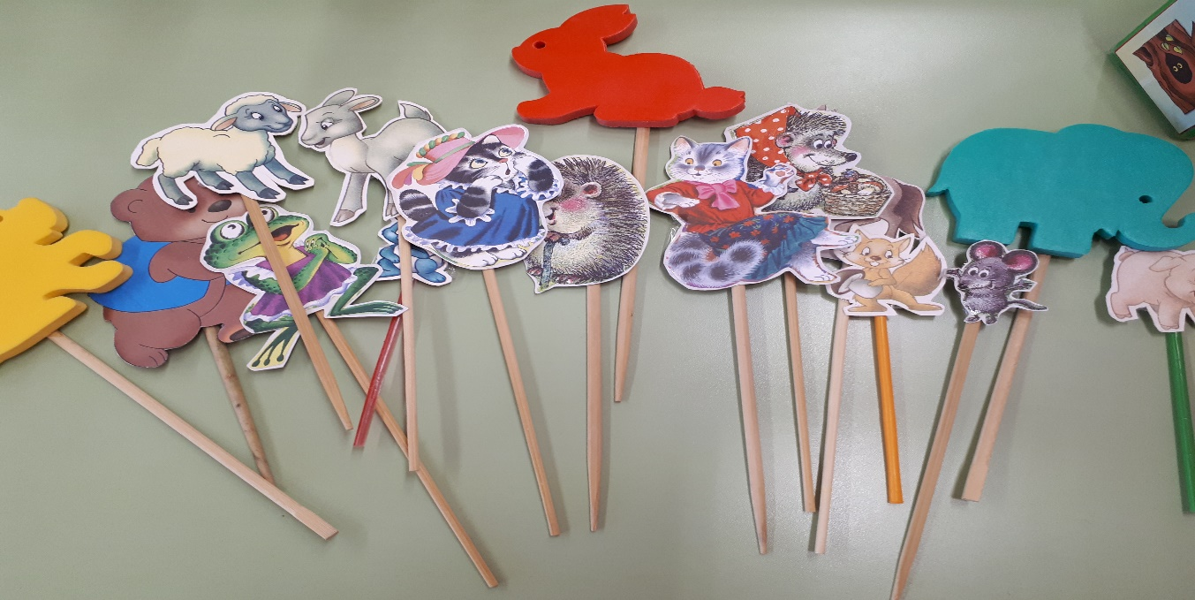
Атрибуты для сказок

Slide 6
Достоинства использования сказки в интегративной деятельности
Развитие личности
Позволяет самореализоваться
Воспитывает активность
Развивает творчество
Приучает к самостоятельности
Дает возможность найти общий язык со сверстниками и со взрослыми
Способствует пробуждению творческих сил
Обогащает впечатлениями
Позволяет накопить богатый жизненный опыт
Развитие речи
Развивает образность речи
Метафоричность речи
Расширяет словарный запас
Развивает связную, логическую, диалогическую речь
Развивает силу голоса, тембр голоса, интонацию, выразительность речи
Способствует проявлению своей индивидуальности

Slide 7
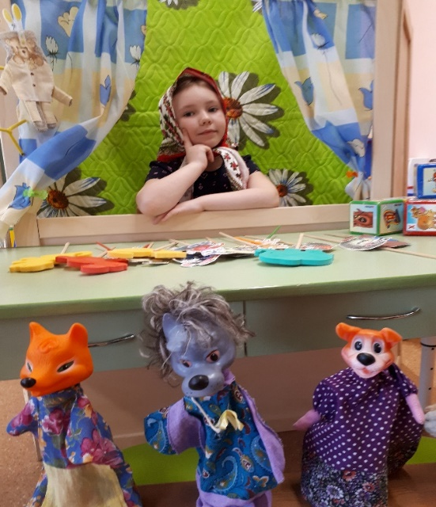
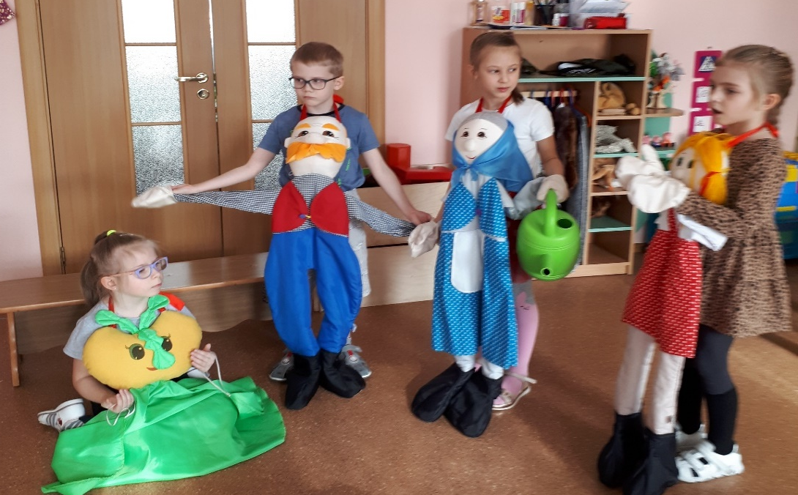
Проведение сюжетно-ролевых, театрализованных, дидактических игр с элементами волшебства.

Slide 8
Познавательное развитие : - Использование сказочности и сказочных персонажей в формировании элементарных математических понятий, в математических дидактических играх. - Использование волшебства в познании окружающего мира (вопросы, создание проблемы) . - Дидактические игры «Отгадай сказку», «Из какой сказки герой? », «Чей костюм», «Кто и из какой сказки использовал данный предмет? », «Произнеси слова персонажа», «Вспомни слова героя».

Slide 9
В.П.Катаев «Цветик – семицветик»

Slide 10
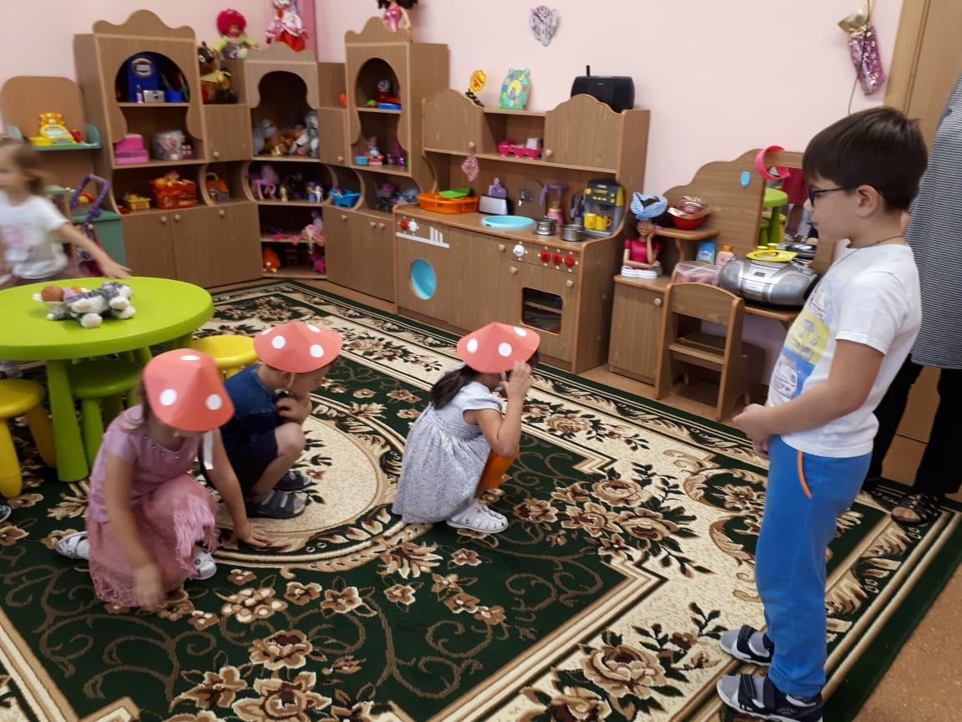
Игра «Мухоморчики»

Slide 11
КОНСТРУИРОВАНИЕ: оригами к сказке К. Чуковского«Муха –цокотуха»

Slide 12
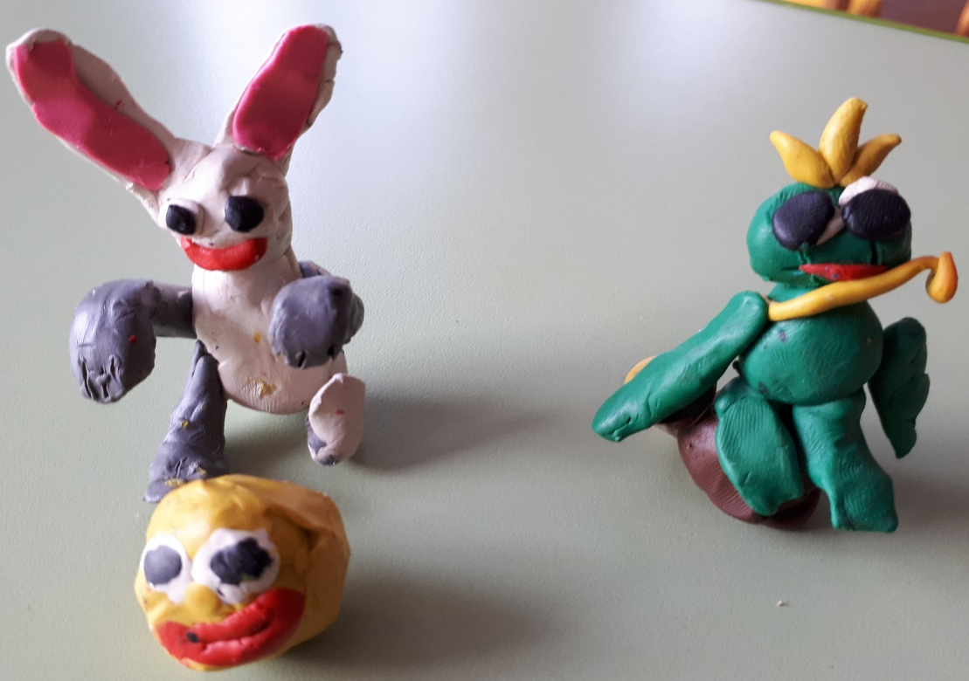
Лепим героев сказок

Slide 13
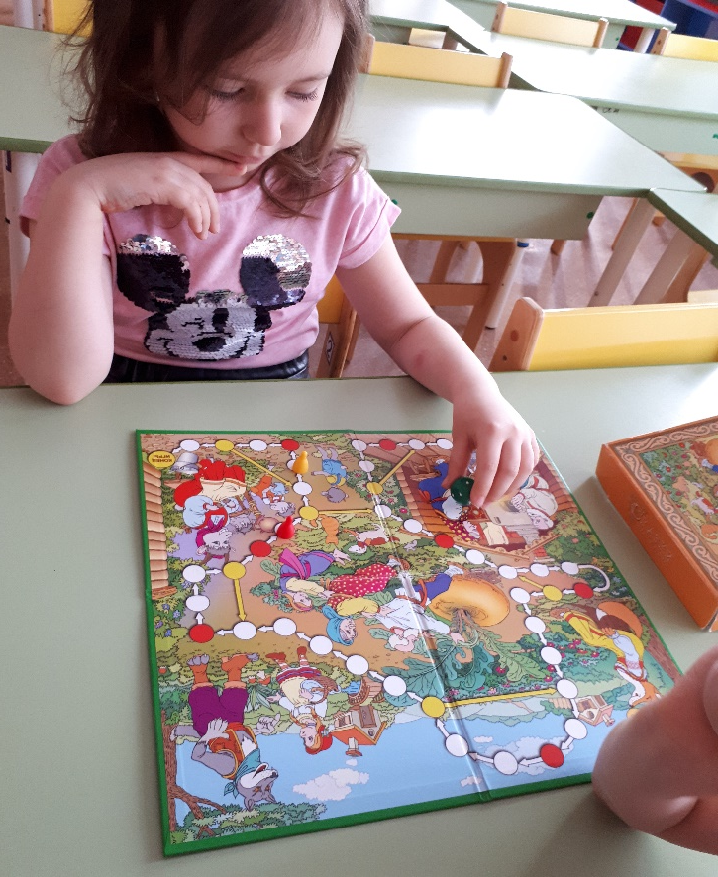
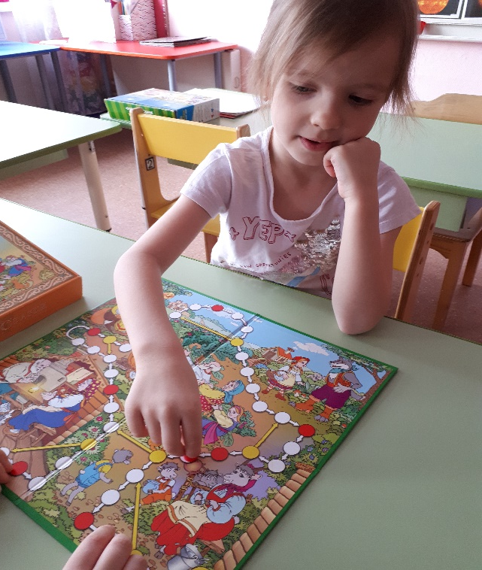
Настольные игры

Slide 14
В группе созданы условия для знакомства с русскими народными сказками.

Slide 15
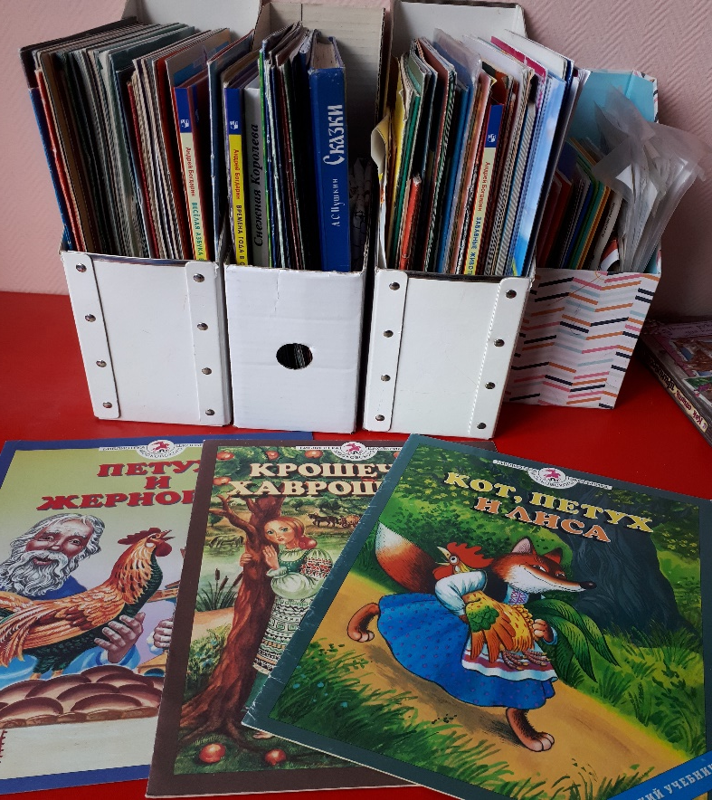
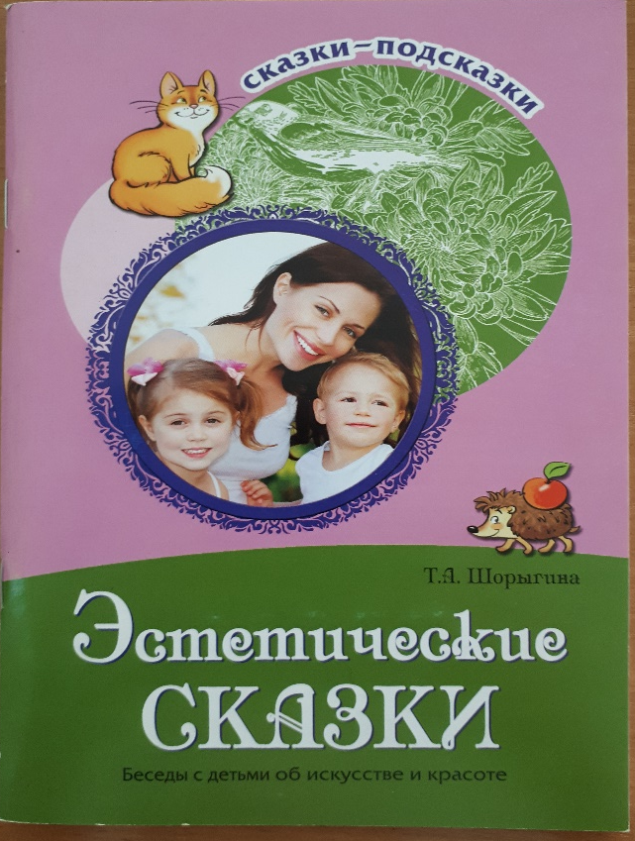

Slide 16
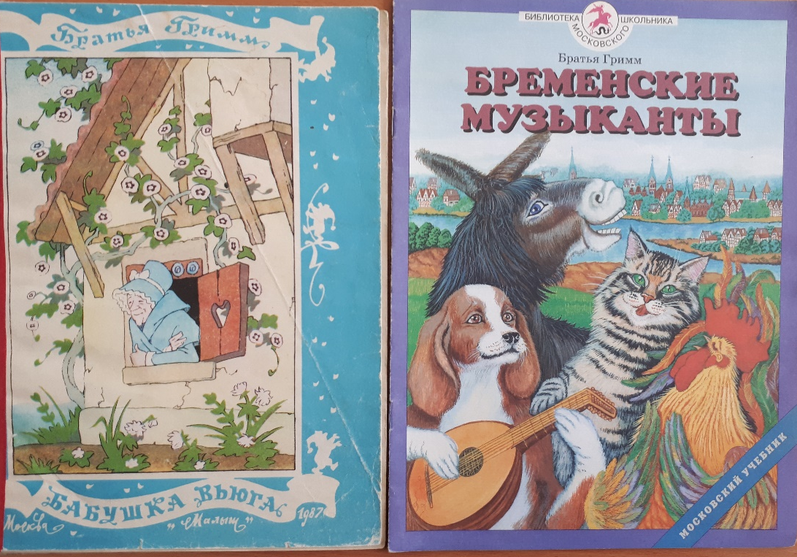
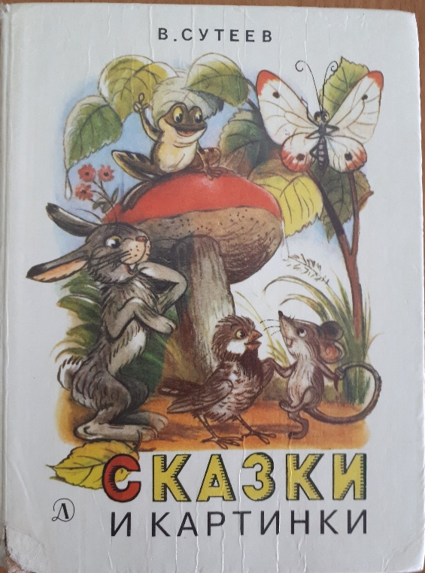
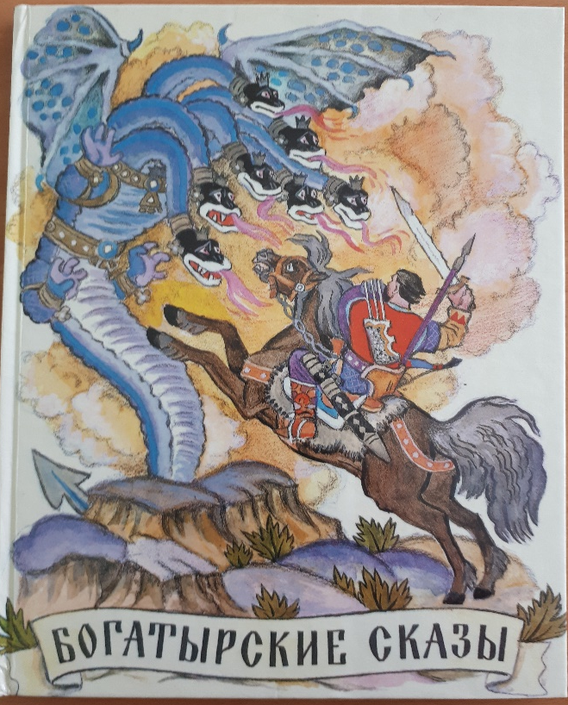
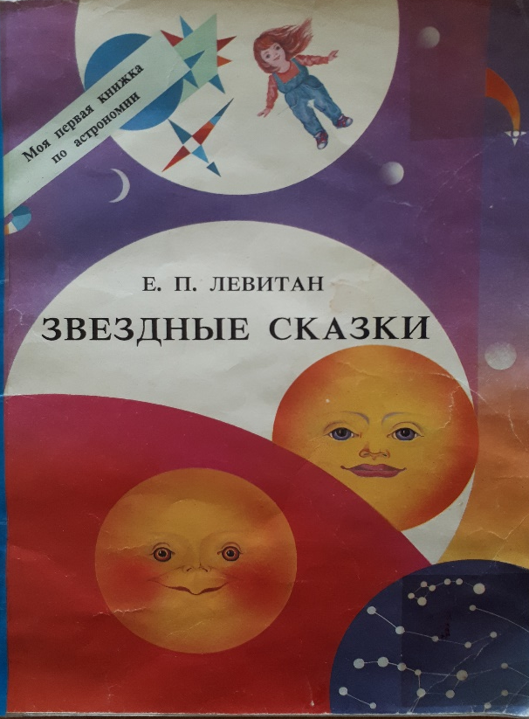

Slide 17
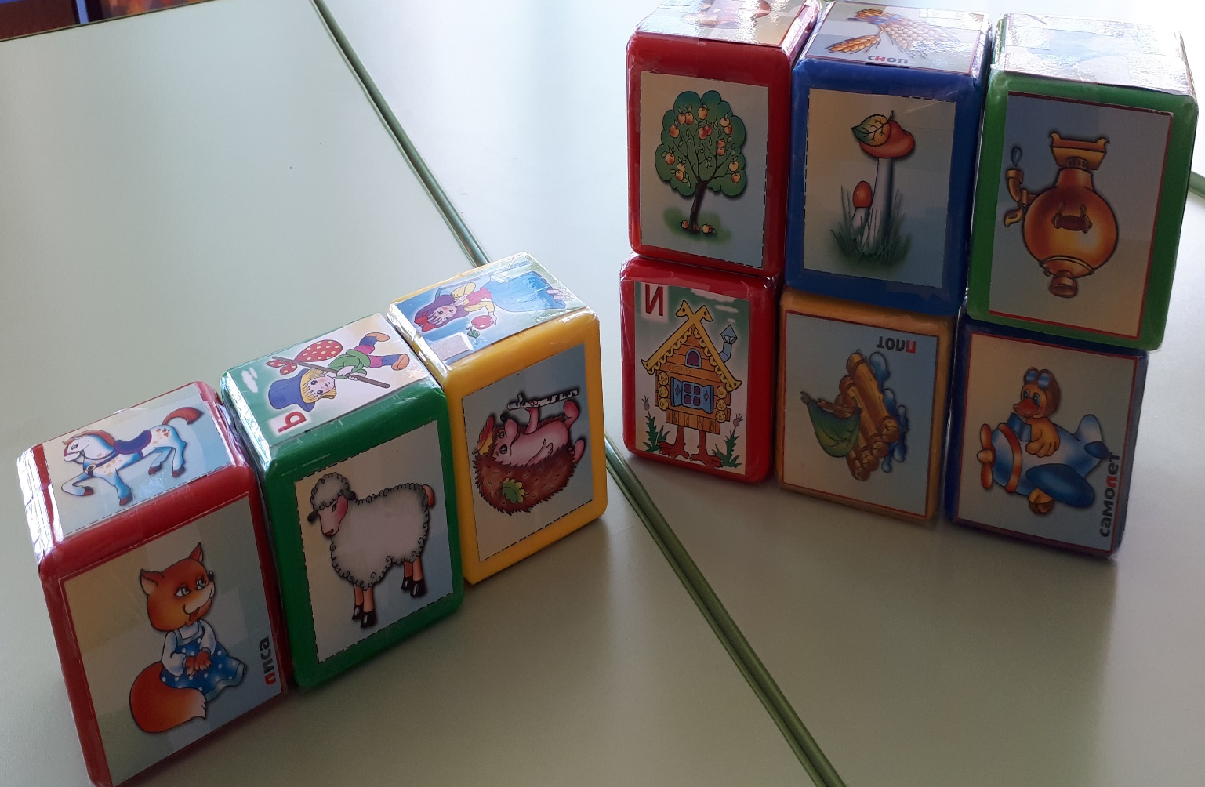
Инновацинная техника -сторителлинг

Slide 18
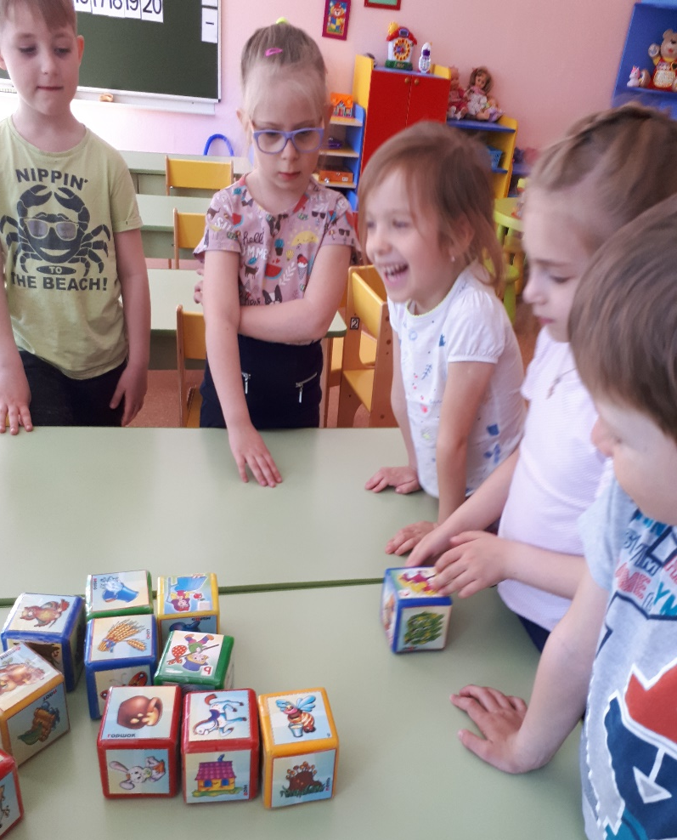
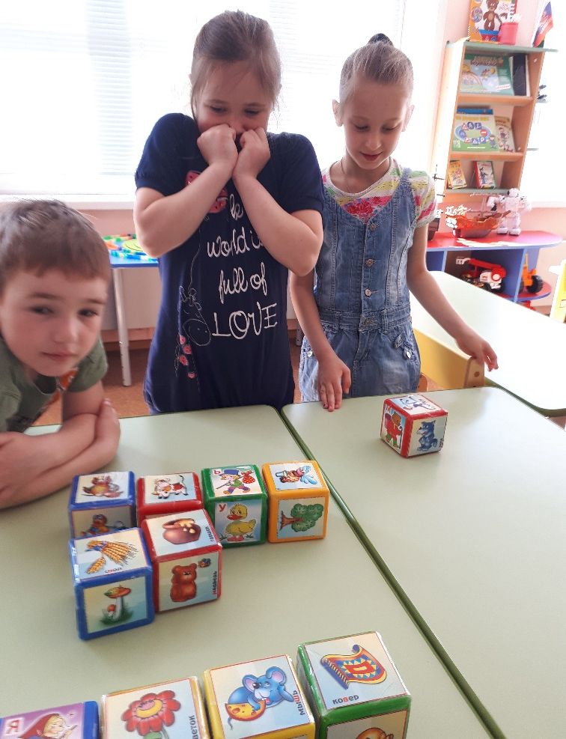

Slide 19
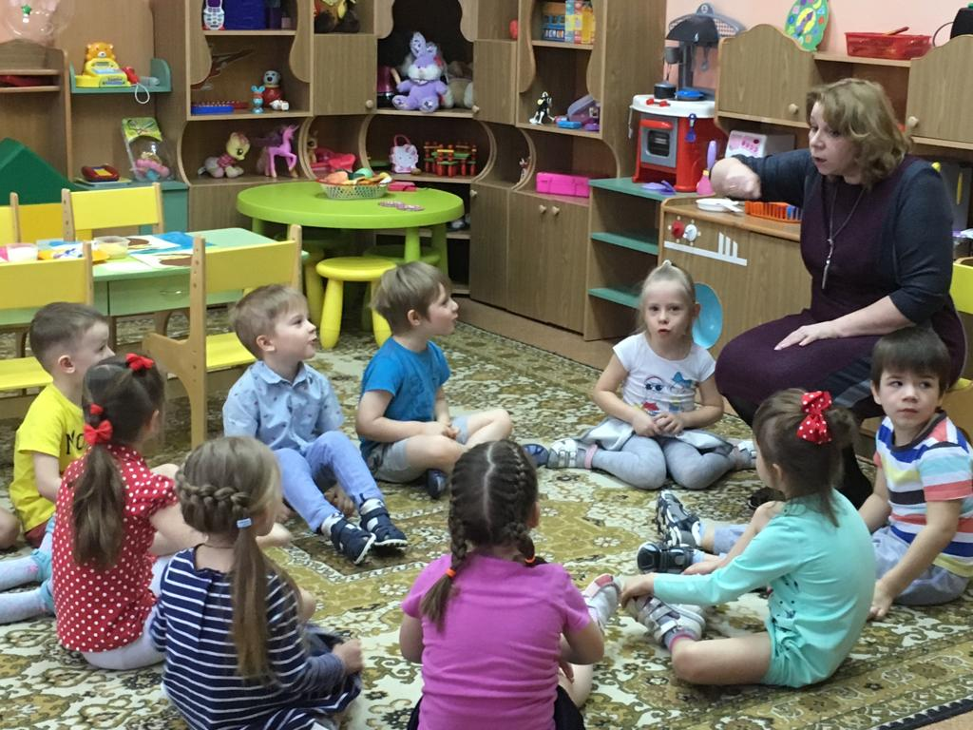
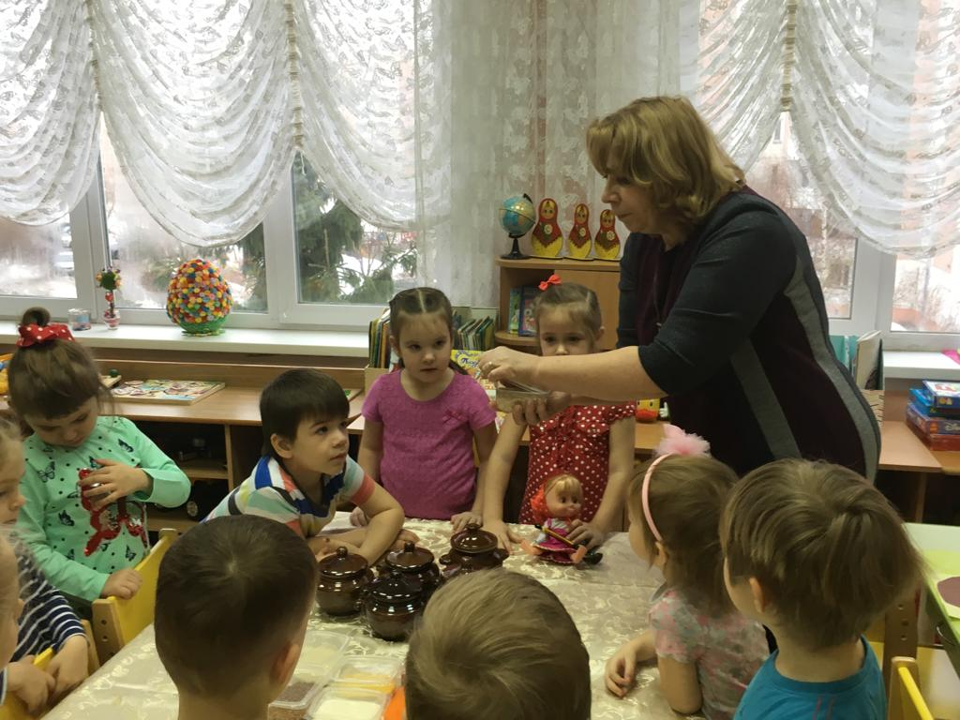
Открытое интегрированноезанятие по сказкам

Slide 20
Показ сказки по лексической теме «Дикие животные»

Slide 21
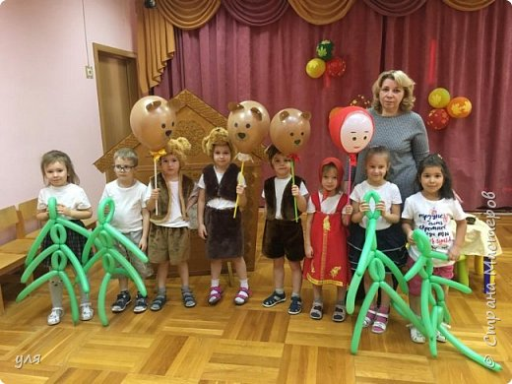
Твистинг-театр. Постановка «Три медведя»

Slide 22
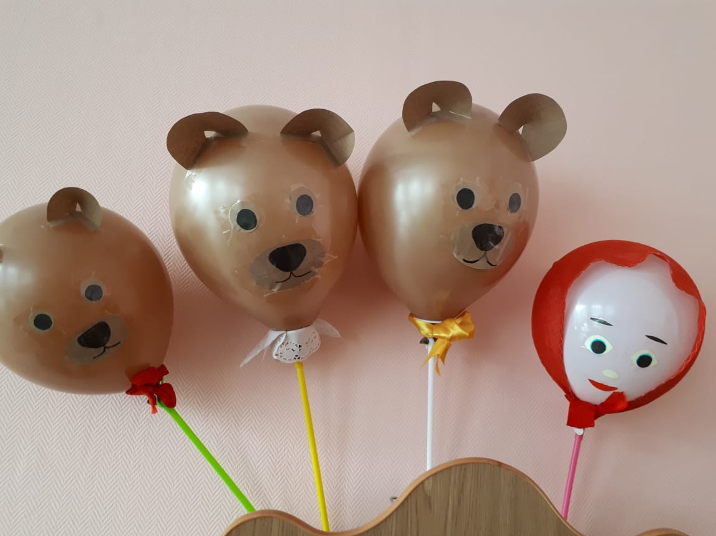

Slide 23
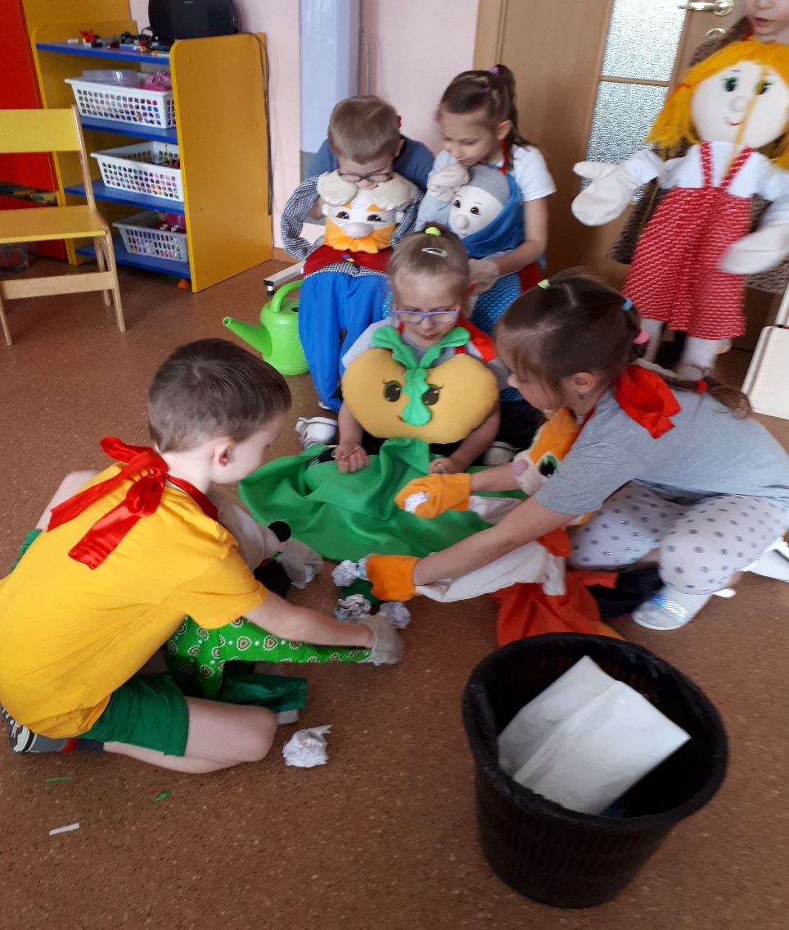
Сказка «Репка» в обработке к тематическому дню «Береги планету»

Slide 24
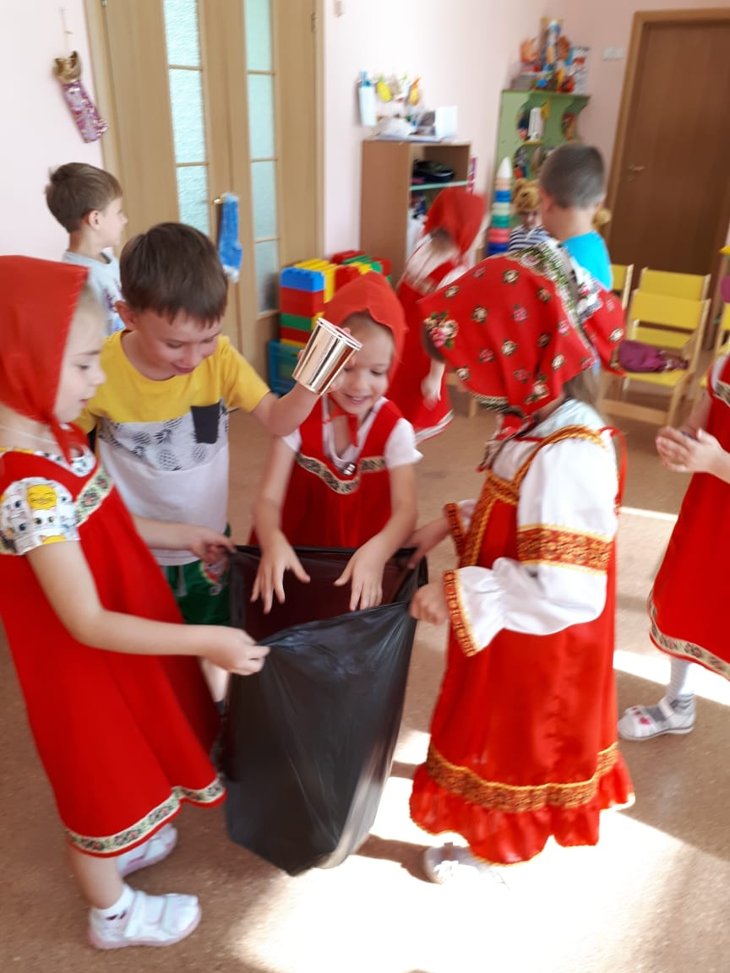
Сказка «Маша и медведь» к тематическому дню «Защитим планету от мусора»

Slide 25
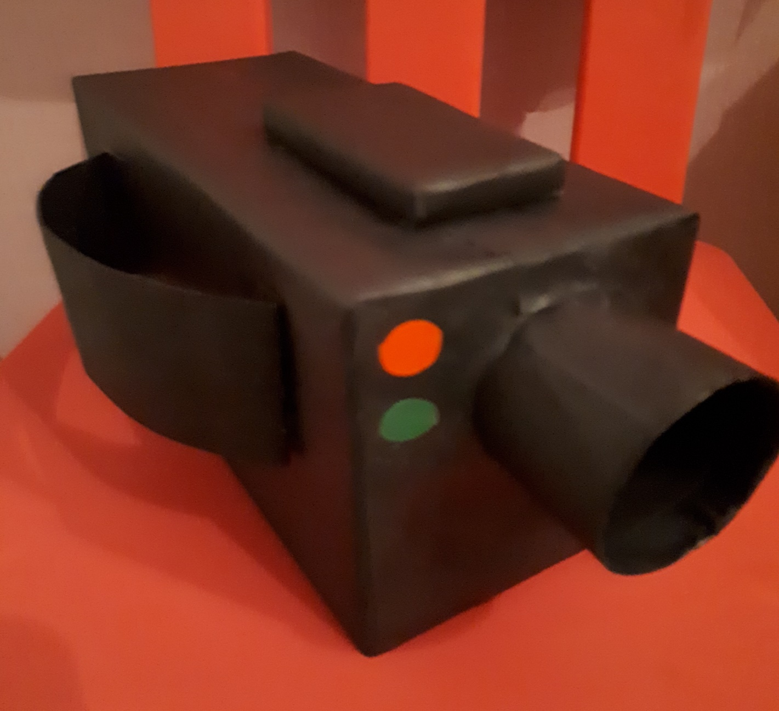
День детского телевидения

Slide 28
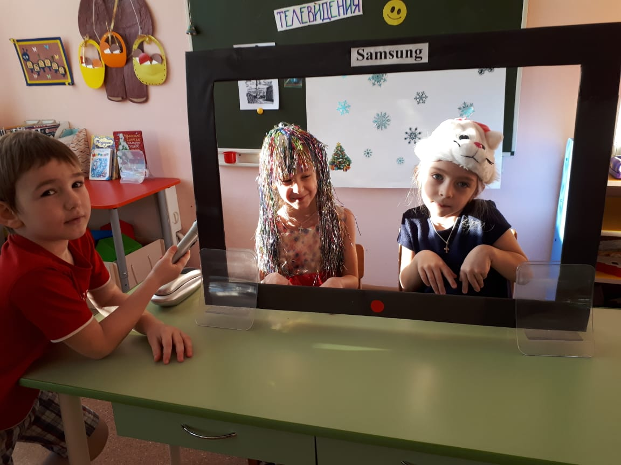

Slide 30
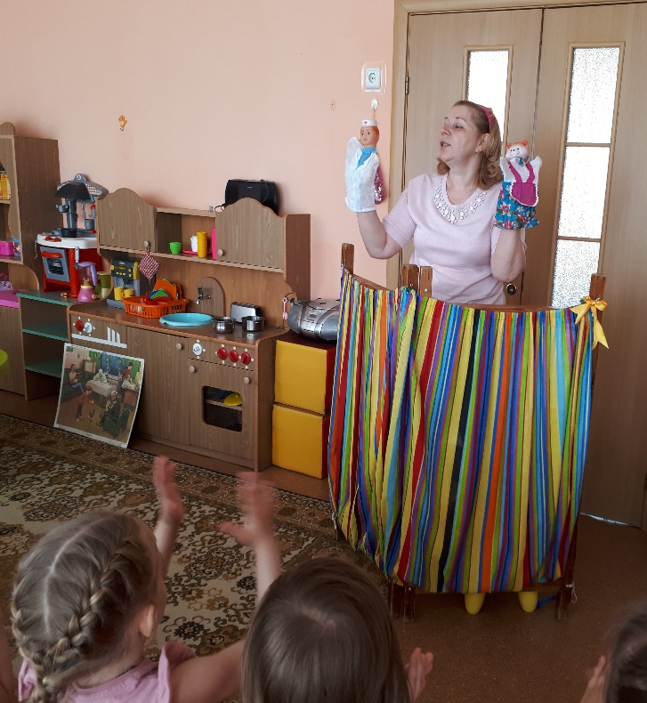
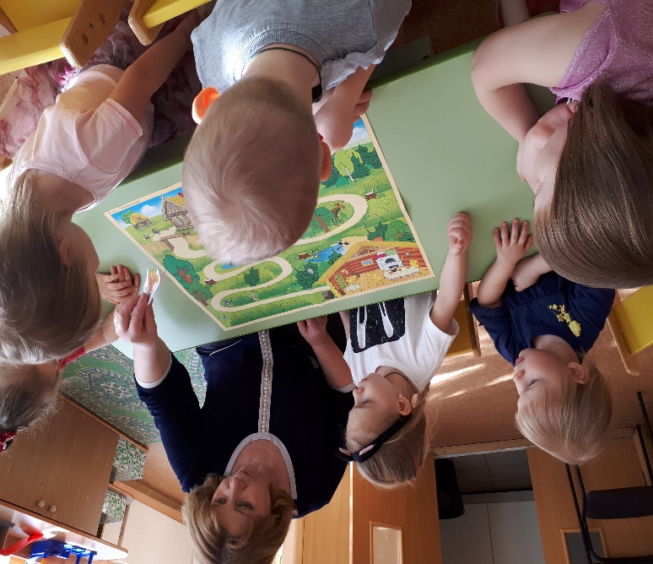
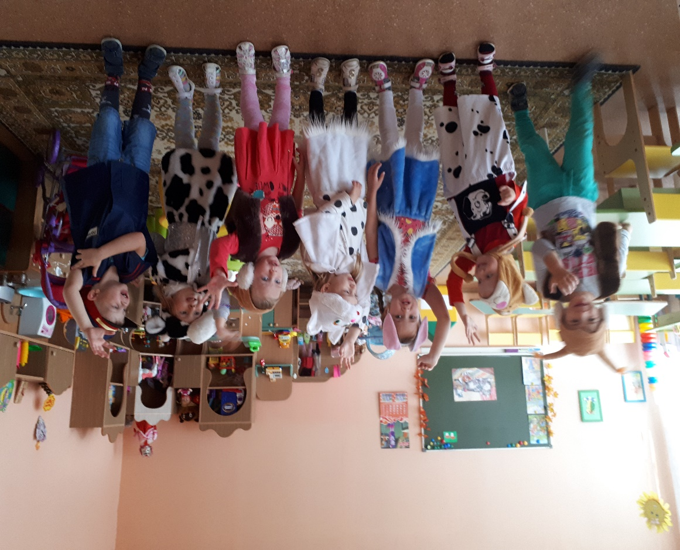

Slide 31
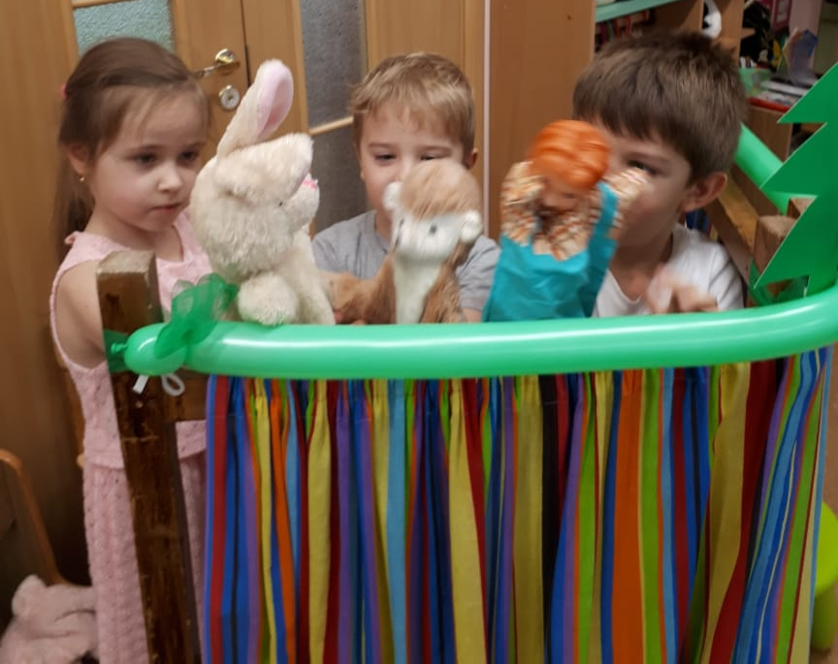
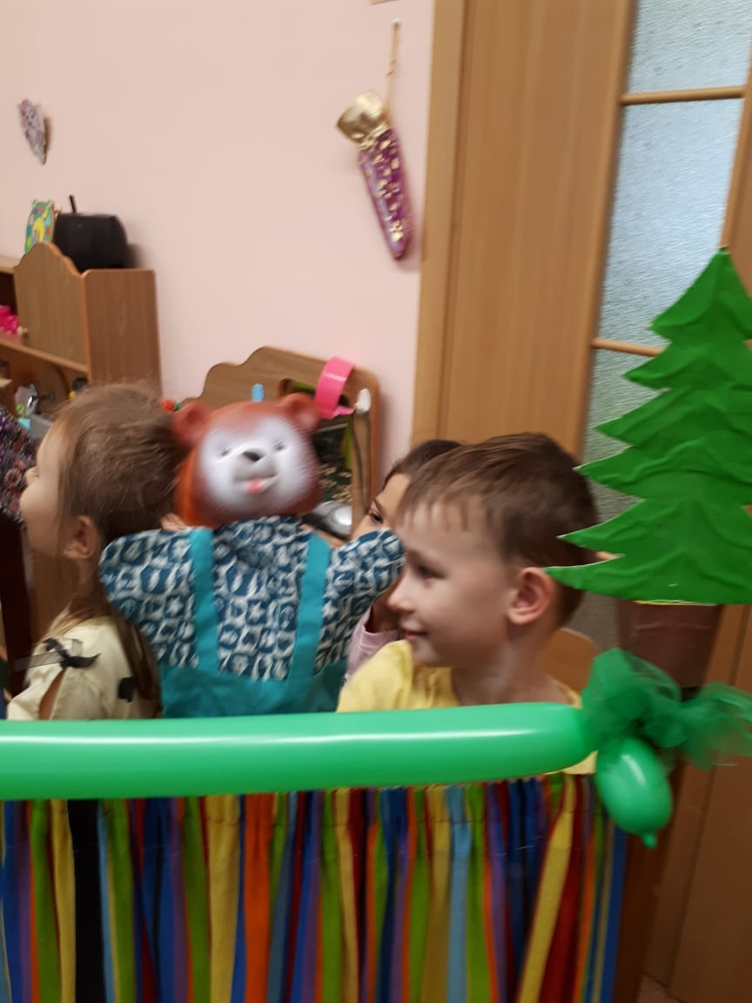
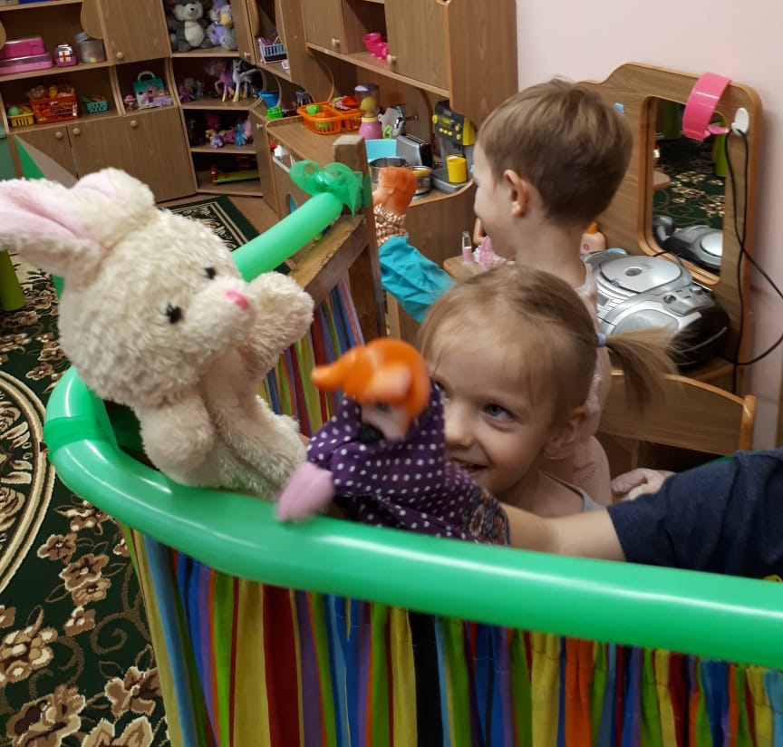

Slide 33
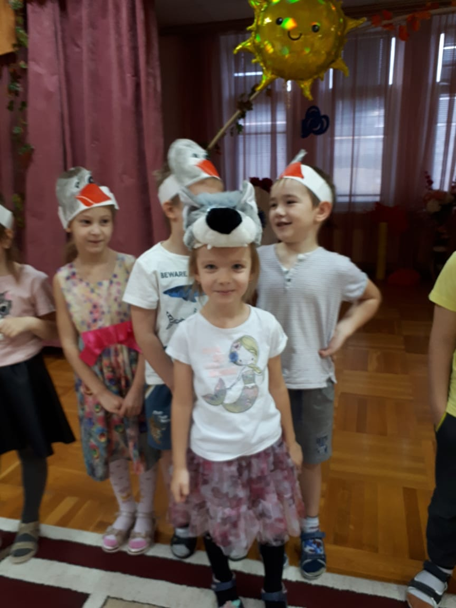
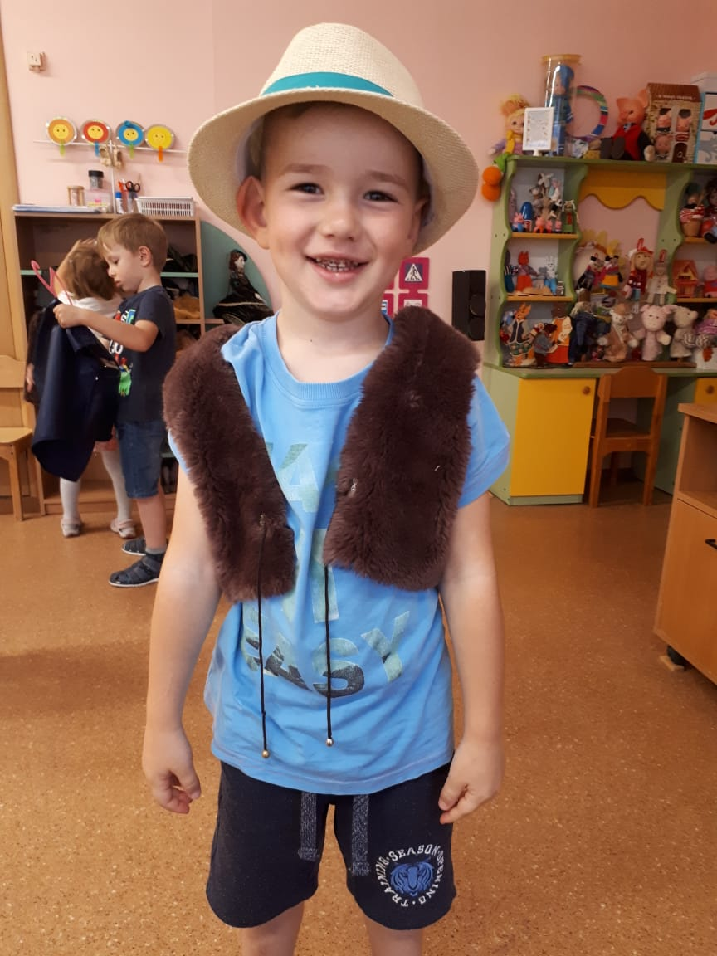

Slide 34
Спасибо за внимание!

